Slide 1



Cómo desarrollar una API en .NET 6 usando App Services de Azure
Juan Carlos Ricalde Poveda aka “Jucaripo”

Slide 2
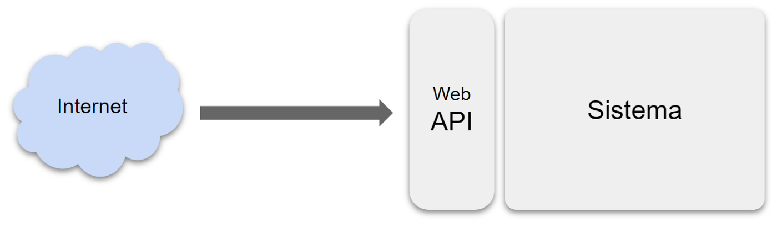
¿Que es una API?
El término API es una abreviatura de Application Programming Interfaces, que en español significa interfaz de programación de aplicaciones.

Slide 3
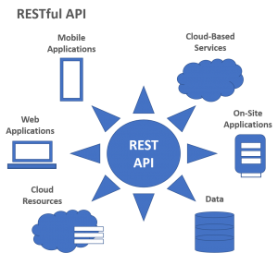
¿Que es una API-REST?
REST (Representational State Transfer) utiliza el protocolo http y establece unas directrices:
Las URL representan de acceso a los recursos.
Las acciones se expresan por el método HTTP.
GET para consultas, POST para creación de recursos, PUT y PATCH para actualizaciones y DELETE para eliminar.
Posiblidad de pasar parámetros por query-string o cabeceras
Utilizado para filtros, paginación, i18n,etc. /films?from=1980&to=1990
Formato de los mensajes de entrada y salida en lenguajes conocidos: JSON o XML.
Uso de HTTPS y OAuth para la seguridad

Slide 4
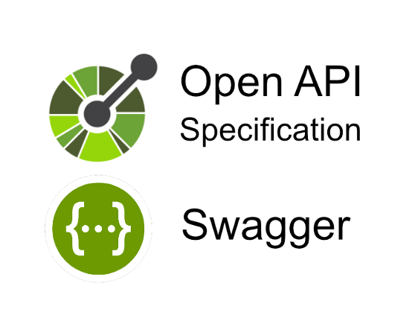
OpenApi- Swagger
Una cuestión que puede causar confusión es la distinción entre OpenAPI y Swagger. OpenAPI es una especificación, es decir, una descripción abstracta que no está ligada a una aplicación técnica concreta. Hasta la versión 2.0, esta especificación todavía se llamaba Swagger y luego fue renombrada como especificación OpenAPI. Sin embargo, las herramientas proporcionadas por SmartBear, la empresa que la desarrolló originalmente, siguen existiendo con el nombre de Swagger.

Slide 5

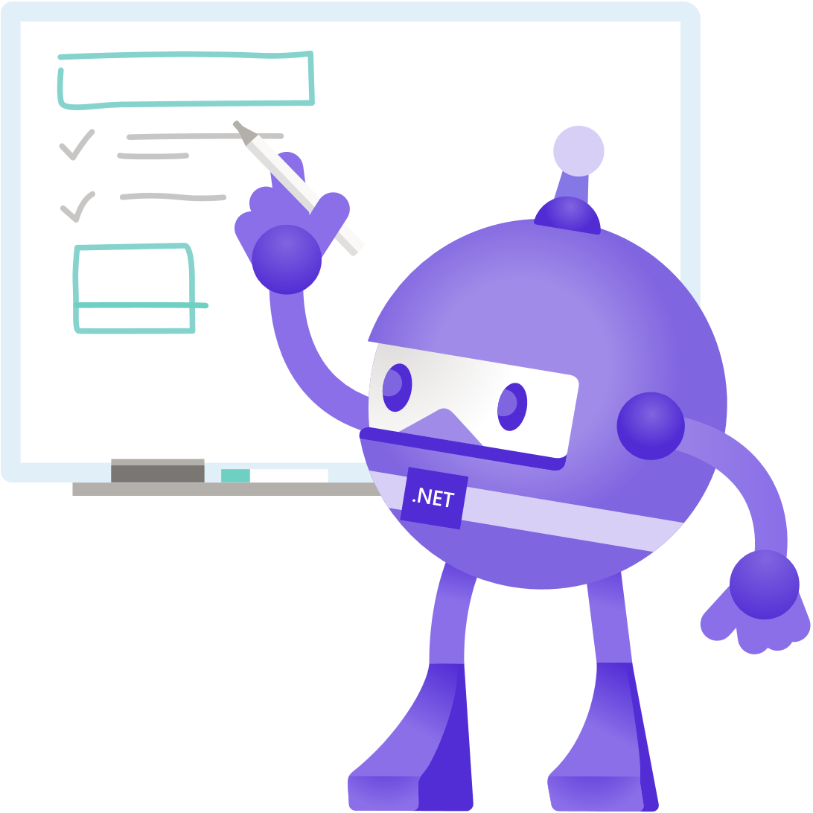
Proyecto Api MVC con Azure App Service para desarrollo
Demo
Escenario: Implementar una api para soporte de bugs. Y que pueda ser compartida con otros desarrolladores para que puedan avanzar el proyecto.

Slide 6

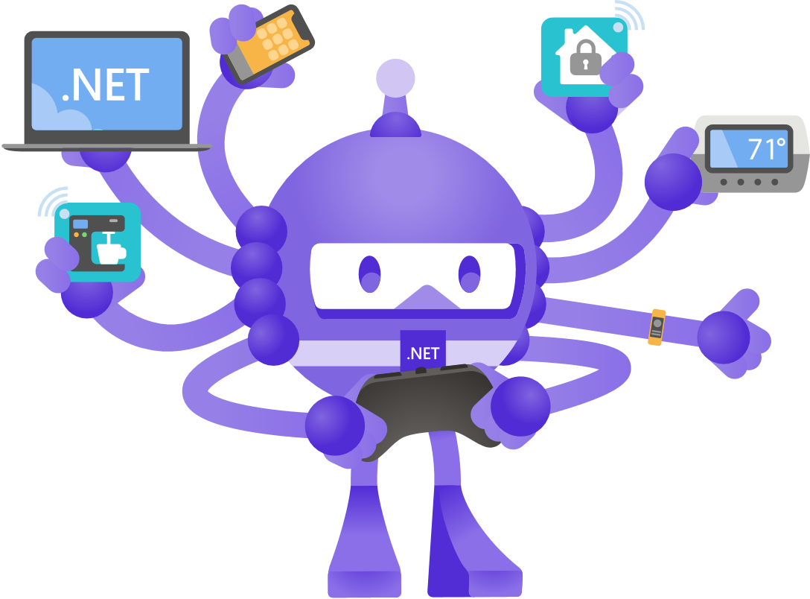
Repositorio del Demo en GitHub
https://github.com/jucaripo/AspNet6ApiBugsDemo

Slide 7
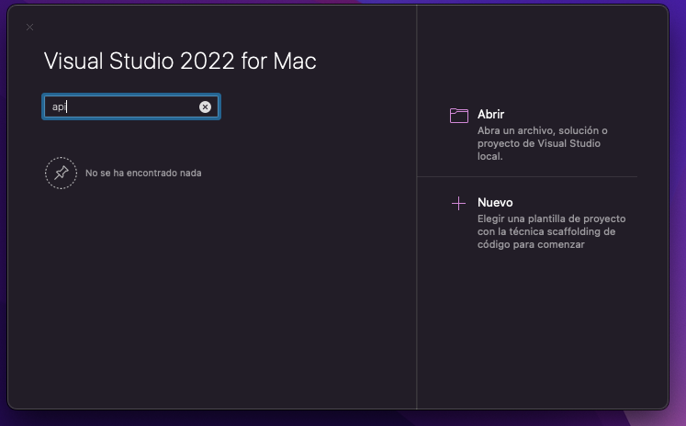
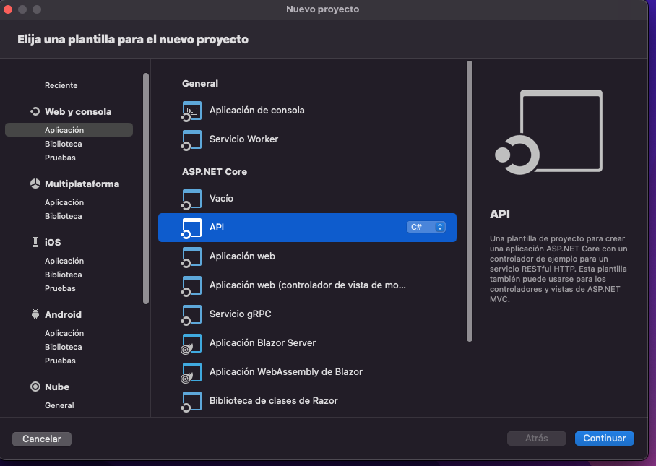
Inicio de Proyecto

Slide 8
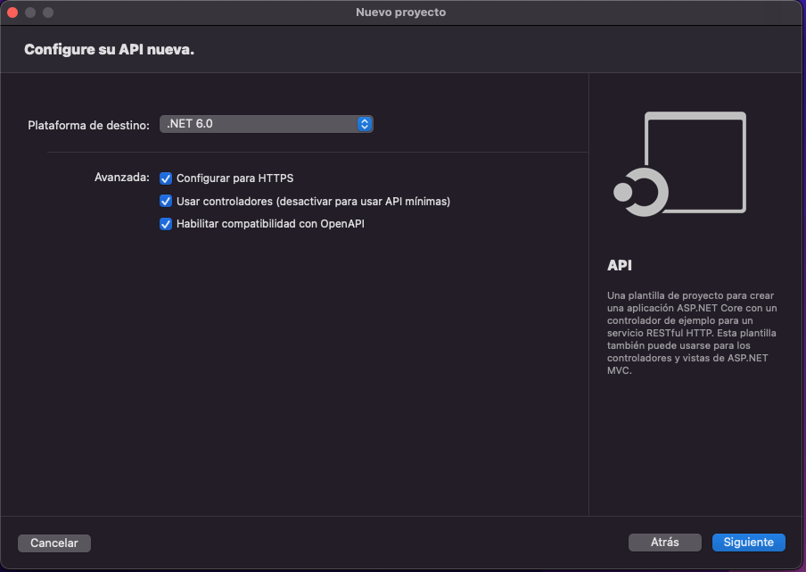
Inicio de Proyecto

Slide 9
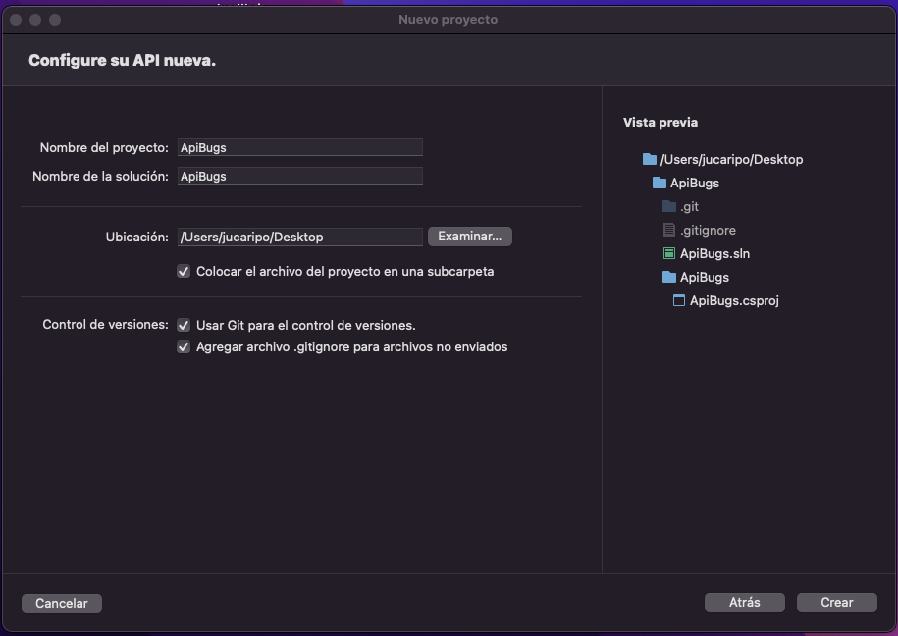
Inicio de Proyecto

Slide 10

Problema a resolver :
Hacer una API REST para reportes de bugs
Para poder
Create Crear un reporte de Bug
Read Traer la lista de Bugs
Traer un bug especifico
Update Modificar el reporte de Bug
Delete Eliminar un reporte
Una api puede tener todos los tipos de solicitudes o solo alguna depende de la necesidad del proyecto.

Slide 11
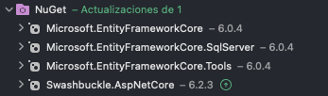
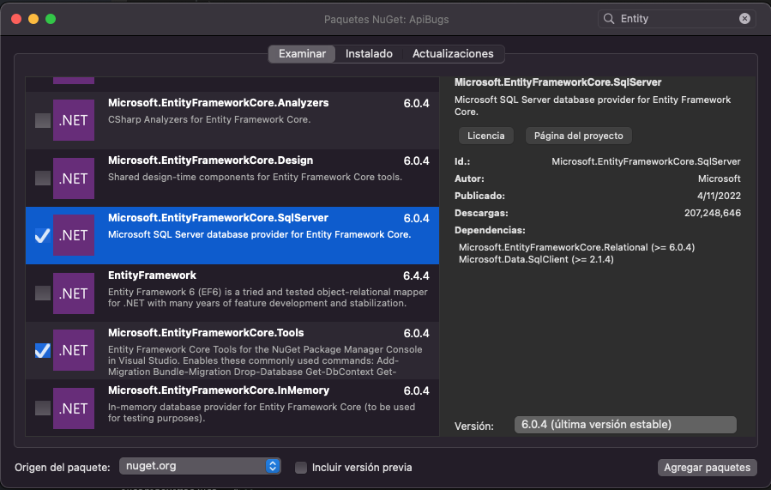
Paquetes Nuget a usar :

Slide 12
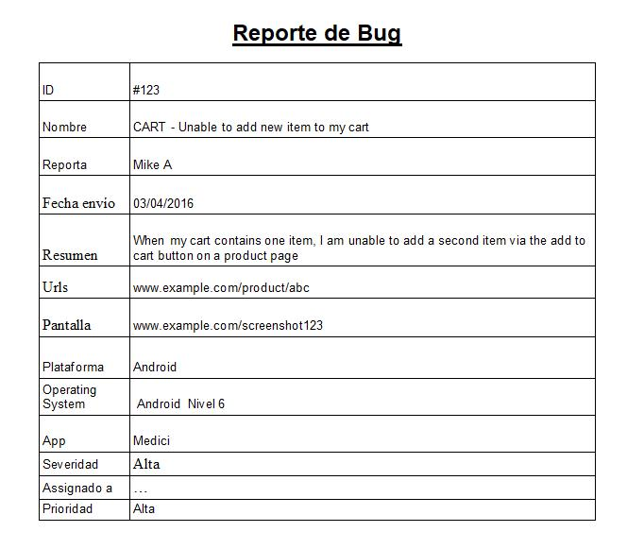
Modelo de datos

Slide 13
Modelo de datos codigo
public class bugModel
{
[Key]
public int ID { get; set; }
public string? Nombre { get; set; }
public string? Reporta { get; set; }
public DateTime FechaReporte { get; set; }
public string? Resumen { get; set; }
public string? Url { get; set; }
public string? Pantalla { get; set; }
public string? Plataforma { get; set; }
public string? SistemaOperativo { get; set; }
public string? App { get; set; }
public string? Severidad { get; set; }
public string? Atiende { get; set; }
public string? Prioridad { get; set; }
}

Slide 14
Modelo de datos codigo
public class bugModel
{
[Key]
public int ID { get; set; }
public string? Nombre { get; set; }
public string? Reporta { get; set; }
public DateTime FechaReporte { get; set; }
public string? Resumen { get; set; }
public string? Url { get; set; }
public string? Pantalla { get; set; }
public string? Plataforma { get; set; }
public string? SistemaOperativo { get; set; }
public string? App { get; set; }
public string? Severidad { get; set; }
public string? Atiende { get; set; }
public string? Prioridad { get; set; }
}

Slide 15
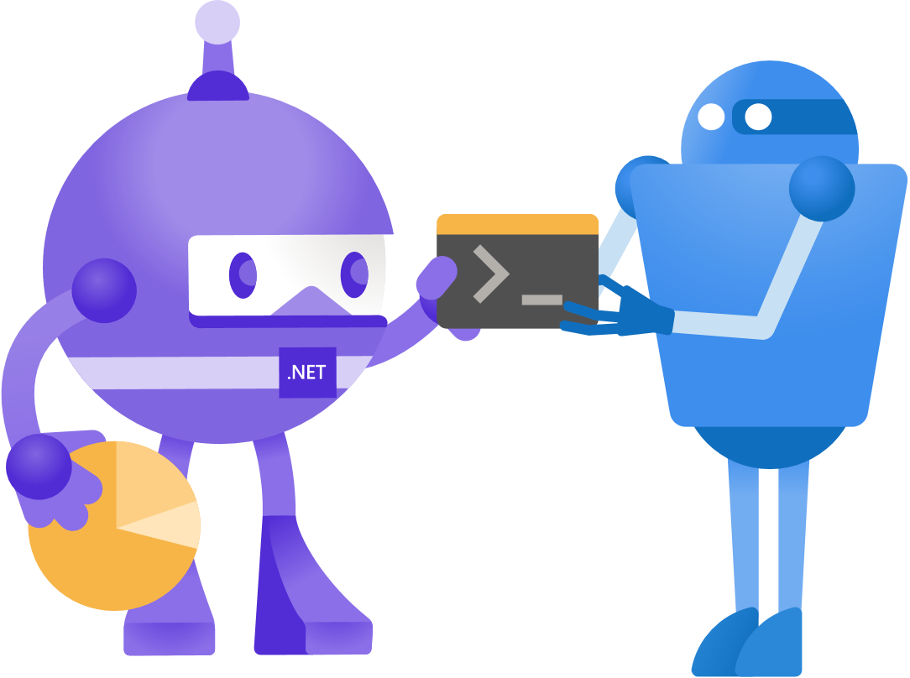
Dudas y comentarios.
¡¡ Gracias !!

Slide 16

Datos de contacto
.Net 20 Años
Web: http://jucaripo.com
Twitter @jucaripo
Facebook: https://www.facebook.com/jucaripoBlog/
Linkedin: https://www.linkedin.com/in/jucaripo/

Slide 17
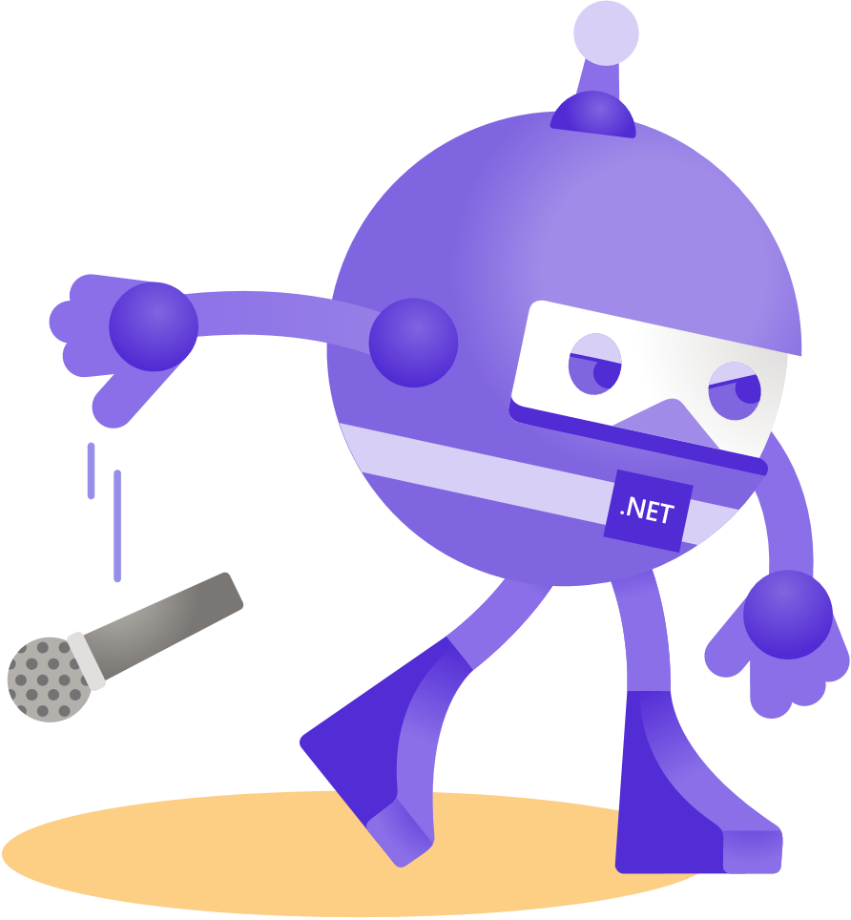
¡Gracias!
.Net 20 Años
Y Felicidades a toda la comunidad .Net

Slide 18







Slide 19







Slide 20


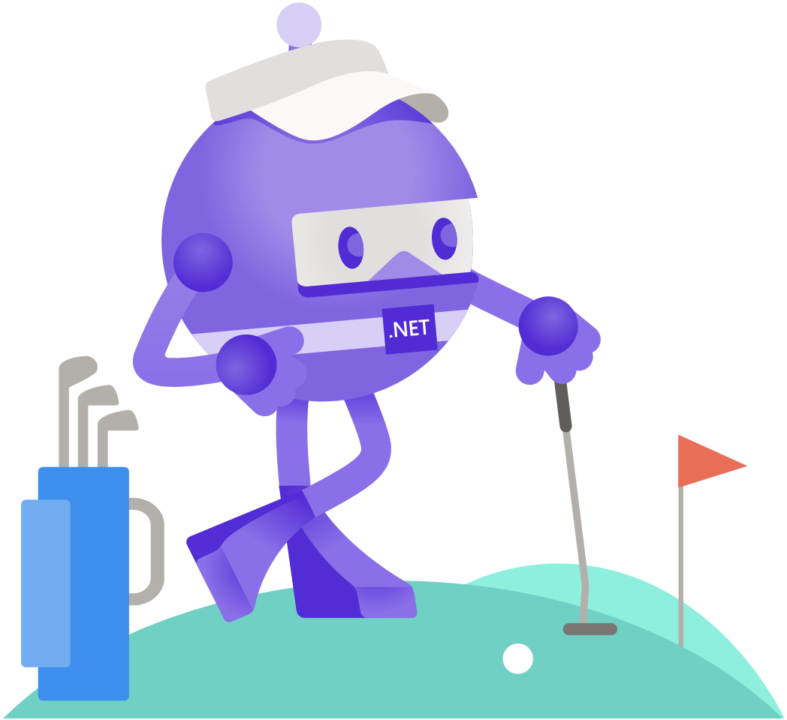





Slide 21



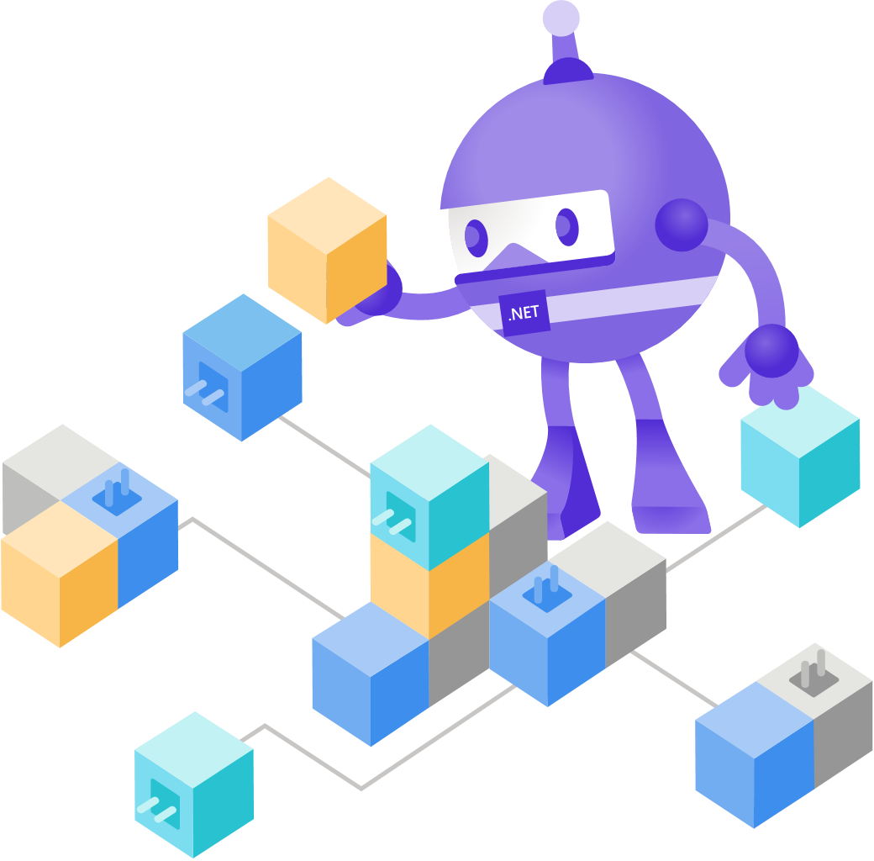

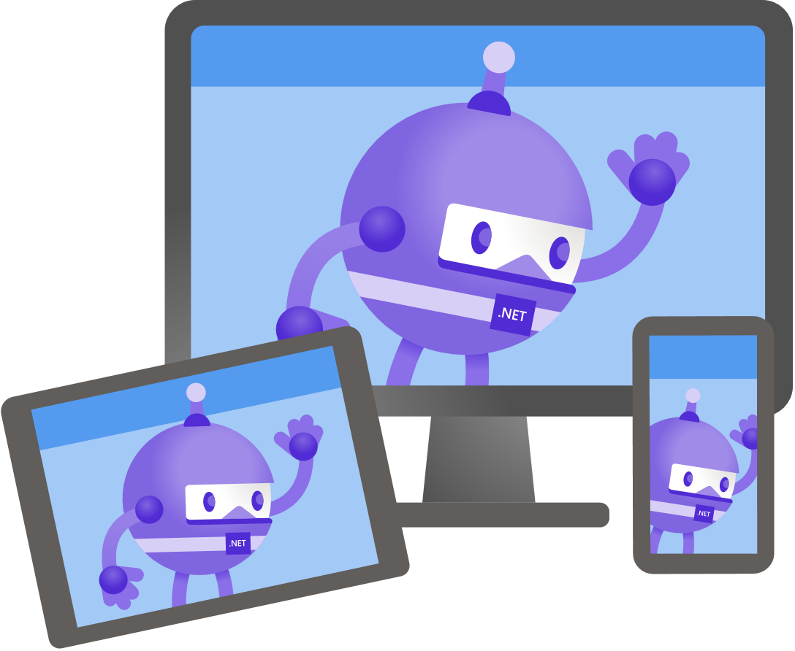

Slide 22





